Slide 1
激励创造奇迹
努力工作产生成绩,优秀管理带来效益,适当激励创造奇迹!

Slide 2

一、激励的概念
六、激励启示录
二、激励的重要性
五、激励的方法手段
三、激励的目标
四、激励的时机和对象
Notes:
在路上

Slide 3
激励的概念
什么是激励?
激发鼓励
依靠外部手段，激发内部动力
鼓舞士气
在适当的时机，采取一定的方法，提升团队的销售业绩 和团队能力
任何一个杰出领导都必须首先是个优秀的鼓舞大师!

Slide 4

激励的重要性
激励的重要性
改变人的一生: 精忠报国
创造团队的奇迹: 900人创造的历史奇迹.
激励员工从好到更好、防止由优秀到平庸
提高我们的团队销售业绩:减少损失和锦上添花
激励的力量就是能让你做到你自己都认为不可能做到的事!
Notes:
不敢相信真的做到了.新人第一周就出单, 冲击一千万.激励的力量就是能让你做到你自己都认为不可能做到的事.

Slide 5
激励工作的前提和目标
做好主管激励工作的前提:
了解你的员工,了解你的团队
自我激励
激励工作的基本目标:
知道他们在想什么需要什么了解他们的现状,,评估他们的潜能.
能针对性提出表扬和鼓励
你了解你的员工了解你的团队吗?

Slide 6

激励工作的终极目标:
您希望拥有一支激情燃烧、斗志昂扬的队伍吗？
您希望缔造一支打不散、攻不垮的巅峰团队吗？
您希望你的团队像军队一样战斗！像群狼一样出击吗？
您希望你的团队长久保持旺盛的战斗力吗？
Notes:
方法:
面试了解,填表询问 将军的梦想:一支战无不胜攻无不克的军队
我们主管呢?
平时关心,多沟通
细微观察,及时发现变化

Slide 7
二 激励的时机和对象
时机:
什么时候需要立刻采取激励措施?
新人入职对于新环境陌生无助时
员工遇到挫折产生心理压力时
员工取得成功和进步时
突发事件影响士气时
自我满足小富即安
机会成熟能大幅提升销售业绩时 战争的号角
并不存在一种绝对有效的、时时适宜的激励方法!
Notes:
辛苦但没有收获

Slide 8
二 激励的时机和对象
对象:
对新员工的激励:
初始激励,阶梯型成长前景
现实与初始理想落差激励
突破激励,
对老员工的激励
精神物质奖励相结合
给他树立假想敌人鲶鱼效应 “敌人”比朋友更难得“敌人 ” 能让你散发活力
组建良性PK赛 PK 的精髓
危机忧患意识.临时调岗, "凡有的，还要加给他叫他多余；没有的，连他所有的也要夺过来。"

Slide 9
三 激励的方法手段
激励的主旋律:
是赞美:我们对孩子:示范鼓励包容耐心
我们对员工呢? 不会, 害怕 ,犯错 ,缓慢
激励员工的方法运用与层次:
找: 对”症”下药 心灵的扳机
挑: 激发他的血性,实力相当的两只蟋蟀
刺: 是男人就别让你喜欢的女人跟你受苦
激: 吃饭
赏: 物质奖励:重赏之下必有勇夫
赏识.士为知己者死
共同目标: “为了共产主义而奋斗” 当你和员工拥有共同目标时是终极激励,因为已经无需激励.

Slide 10
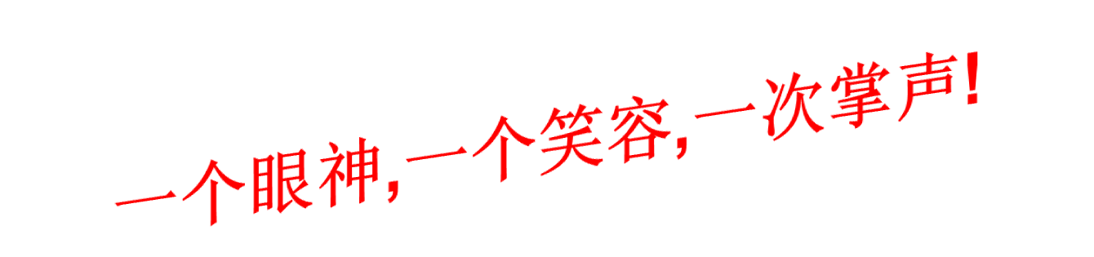
三 激励的方法手段
鼓舞员工的具体方法:
更大的自主 ,雄鹰的翅膀
给予更多的责任 ：主持会议
职位提升的前景昭示
增加在公司内外曝光的机会
给予表达成功的机会 例会的交流
物质奖励 基础
年底的荣誉证书,感谢信
对父母,亲人的关怀 亲情牌

Slide 11
四 激励制度的原则
公平公正公开的原则
最佳时机原则
物质与精神相结合的原则
正激与负激相结合的原则
按需激励的原则
目标结合原则
Notes:
公平公正公开的原则
最佳时机原则
物质与精神相结合的原则
正激与负激相结合的原则
按需激励的原则
目标结合原则

Slide 12
五 激励的文化氛围支持
标语:公司内部悬挂与当前激励活动相对应的战斗标语
口号: 响亮的口号可以瞬间激发战斗力.董存瑞
歌曲:好上更好”飞的更高”, 百折不饶”从头再来”
短信: 短信战报 短信”贺电” 激励短信
邮件：战报、成功案例分享
文化墙：锦旗、PK榜、新人榜、TOP照片
鲜花也要绿叶配,好的文化氛围支持能推波助澜!

Slide 13
六 激励效果的实现和保障
坚持 :高开低走
落实: 流于形式,
细分到人,分阶段总结 :目标太大难于把控
实现奖励: 言出无践

Slide 14
我们的路……
外贸软件的激励机制:
新人入职, 一周之内,每人一谈,了解每个员工的具体情况,家庭,经济,愿望,困难
制定新人激励政策: 提成比例提高5% 优先陪防. 出单提前结束试用.
制定具体的新人跟踪计划: 跟踪每个新人,
激昂期(信心) 鼓舞多打电话,多拜访 靠量取成效
迷惑期 (怀疑) 怀疑产品看优秀客户 怀疑自己 同期对照老员工
颓废期(想退) 失败感 人生的含义在于坚持.

Slide 15
我们的路……
一个月之内必定聚会活动一次,鼓舞士气
同期对比,看看谁最先出单,谁做的最好.
在集体会议上用投影仪再次重点介绍成绩突出者.并要求新出单者做经验分享.
设立破冰奖.第一单给予奖金.
设立年度最佳新人榜,前三名获得奖金. 每周更新.
设立阿里软件(学院)年度最佳新人奖

Slide 16
我们的路……
老员工激励机制:
参与全国性比赛,给自己一片更高的天空.
更多的培训机会
年终评选先进个人,颁发荣誉证书,寄感谢信
老员工月度PK ,设立专项基金.
公司之间的PK 上个月实力最接近的公司 之间PK或结成老对手 一年下来对地旅游.

Slide 17
我们的路……
外贸版俱乐部,主管俱乐部 扬名立万的好机会.
签单 大家发贺电
月度各公司TOPSALES 由阿里软件总部统一发贺电
全国之星 在阿里软件网站上显示. 或者发贺信
建立外贸版主管沟通平台, 外贸版的三个团队
建立每个公司的兵王墙,贴上全国进度图

Slide 18
主管的深思
我们足够重视激励这门技能吗?
我们具备了所需基本能力了吗?
我们掌握激励方法了吗?
我们的威望怎么来?
我们的团队潜能已经最大发挥了吗?
我们想好了如何去长久激发团队斗志办法了吗?

Slide 19

当
您的思考都有了答案的时候就是您初级主管激励课程毕业的时候!
当
您把你学到的都带回去学以致用的时候就是你带着你的团队创造奇迹的时候!
当
我们在座的每一位学员,每一个渠道商都激发出自己最大潜能和活力的时候就是我们阿里软件外贸版创造奇迹的时候!
Notes:
奇迹在招手.

